Slide 1

＊英語が苦手な方へ＊
・SRC【エスアールシー】：Software Research Clubの略（ソフトウェア研究部のこと）
・Expediting【エクスペダイティング】：日程管理
・System【システム】：通信網、システム
作成チーム名：MNB

Slide 2
目次
プロジェクトメンバーの紹介と各役割の紹介
システム開発の背景
概要説明
システムの機能紹介
機能のデモンストレーション

Slide 3
1.プロジェクトメンバーの紹介 と 各役割の紹介

Slide 4
学籍番号 | 氏名 | 役割
15FI028 | 織田 奎太朗 | PM
15FI009 | 和泉 恵太 | APS
15FI018 | 江森 智也 | ITA
15FI026 | 尾崎 将 | QA
15FI029 | 落合 竜也 | APS

Slide 5
2.システム開発の背景

Slide 6

我々のチームMNBの班員全員が
「ソフトウェア研究部」に所属しています。
これ→

Slide 7



ソフトウェア研究部では毎週講習を行っています
そして、その講習予定などの告知はソフ研のメールを使って
各部員に告知しています
ソフ研部員
役職持ちの部員

Slide 8
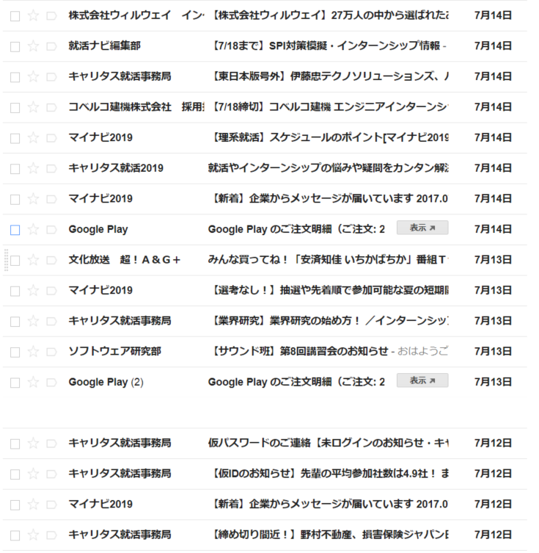
ですが、実際にメールボックスを開くと…

Slide 9
気づくかこんなの

Slide 10

われわれはかしこいので
を開発しようという経緯に至ったわけですね。

Slide 11
3.概要説明

Slide 12
概要説明
ができること
管理者側）
・一般ユーザにできること
・日程の追加
・お知らせの追加、編集、削除
・アカウントの管理
・アンケートの追加、編集、削除、集計
など
一般ユーザー側）
・日程カレンダーの確認
・お知らせの確認
・アンケートへの回答
・公式Twitterへのアクセス
・公式ページへのアクセス

Slide 13
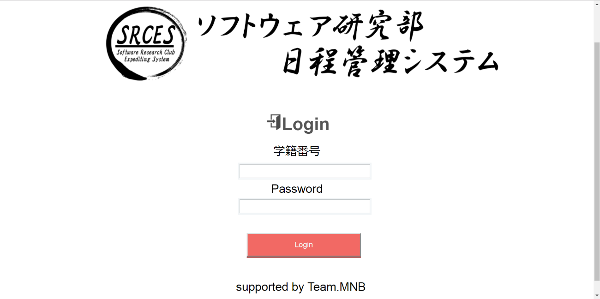
概要説明
まずは、ログインをしましょう。

Slide 14
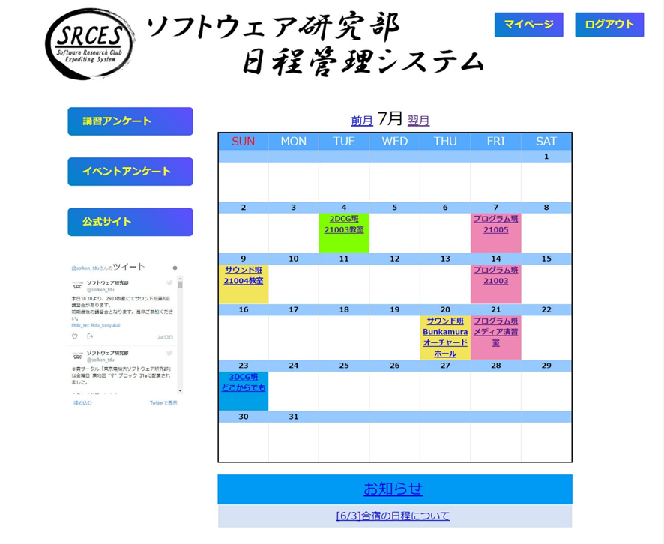
概要説明（一般ユーザ）
ホーム画面
1.マイページへいくボタン
2.ログアウトするボタン
３.カレンダーを表示
４. アンケートへいくボタン
５.公式サイトへいくボタン

Slide 15
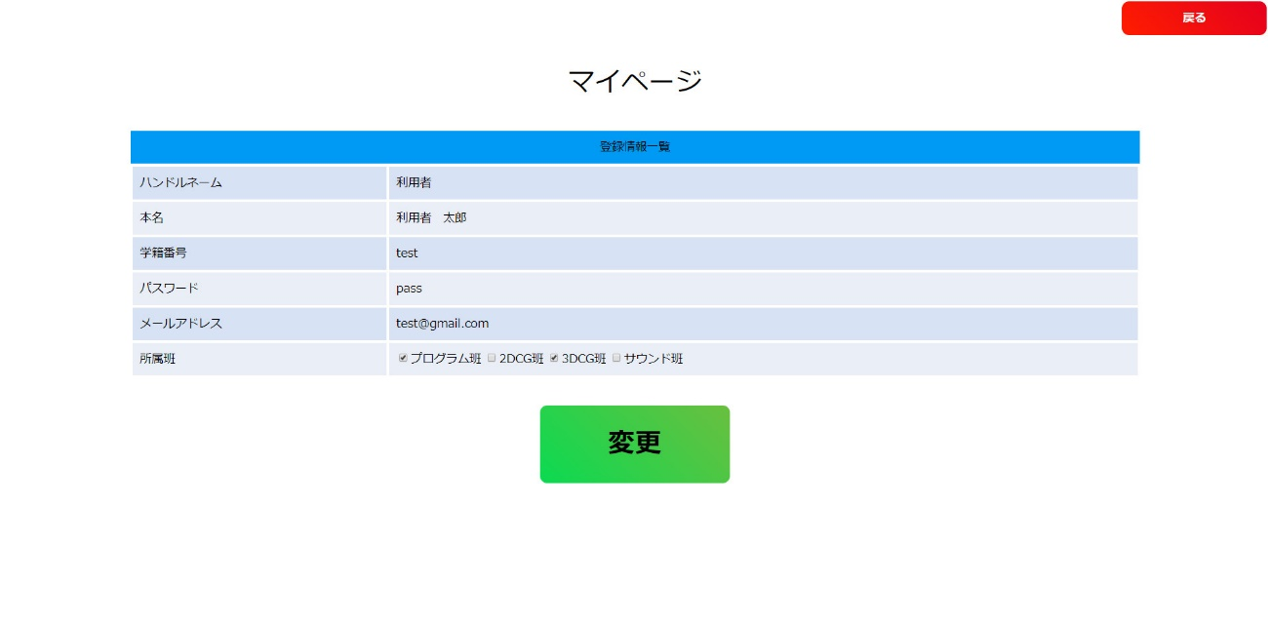
概要説明（一般ユーザ）
マイページ画面（一般ユーザ）

Slide 16
概要説明（一般ユーザ）
ログアウト
ログアウトができるよ。
（画面がつまらないのでカット）

Slide 17
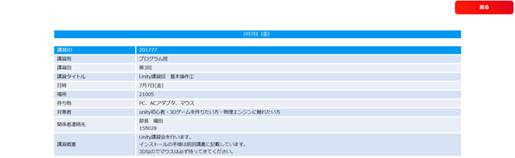
概要説明（一般ユーザ）
カレンダー表示機能
カレンダーの日程をクリックすると下の図のような画面に遷移し、詳細な情報が入手できます

Slide 18
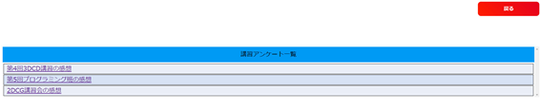
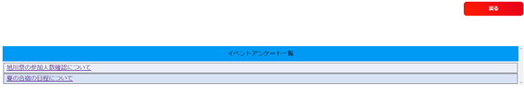
概要説明（一般ユーザ）
アンケートへいこう（ITAが頑張ったと豪語してる）
↑講習アンケート
↑イベントアンケート

Slide 19
概要説明（管理者）
管理者では一般ユーザの機能に加えて、
日程の追加
お知らせの追加、編集、削除
アカウントの管理
アンケートの追加、編集、削除、集計
などが行えます。

Slide 20
デモの時間です
もう少しお付き合いください

